Slide 1
Опасные условия перевозки свойства опасных грузов класса 7
Лекция 5.2 часть 2

Slide 2
Организация перевозок радиационных грузов
Для постоянной перевозки радиационных упаковок в любом сочетании могут быть использованы специально оборудованные вагоны, принадлежащие грузоотправителям или грузополучателям.
«Снимаемое» радиоактивное загрязнение — радиоактивное загрязнение, слабо связанное с поверхностью и определяемое методом «мазков». «Снимаемое» радиоактивное загрязнение вагонов, контейнеров и наружных поверхностей радиационных упаковок не допускается.
Запрещается перевозка радиационных упаковок, а также групп упаковок любой категории, сумма транспортных индексов которых превышает 50, мелкими отправками, в универсальных контейнерах, грузобагажом и в прямом международном сообщении.
Предъявление к перевозке радиационных упаковок с коротко­живущими нуклидами (период полураспада до 15 сут.) и упаковок, требующих соблюдения определенного температурного режима, грузовыми поездами не допускается. Перевозка таких упаковок может осуществляться только пассажирскими поездами.

Slide 3
Мелкими отправками принимаются радиационные упаковки массой не более 500 кг в одном месте (упаковки массой свыше 500 кг в одном месте принимаются только по согласованию с на­чальниками станции отправления и назначения), при перевозке в транспортных пакетах масса транспортных пакетов не должна превышать 1 т.
Радиационные упаковки, направляемые в один адрес, грузоот­правитель обязан отправлять в пакетированном виде с учетом требований, установленных правилами перевозок грузов в транс­портных пакетах и ГОСТ 26663-85 «Пакеты транспортные. Форми­рование с применением средств пакетирования. Общие технические требования».
В сборном вагоне вместе с другими грузами разрешается пере­возить транспортные упаковки I категории без ограничения, а II и III — в таком количестве, при котором сумма транспортных индексов не превышала бы 50.
Запрещается совместная перевозка в одном вагоне радиаци­онных грузов с другими опасными грузами и непроявленными кино-, фото- и рентгеновскими пленками и пластинками.
В вагонах, загруженных только радиационным грузом, могут перевозиться упаковки любых транспортных категорий при условии, что сумма транспортных индексов не превышает 50.

Slide 4
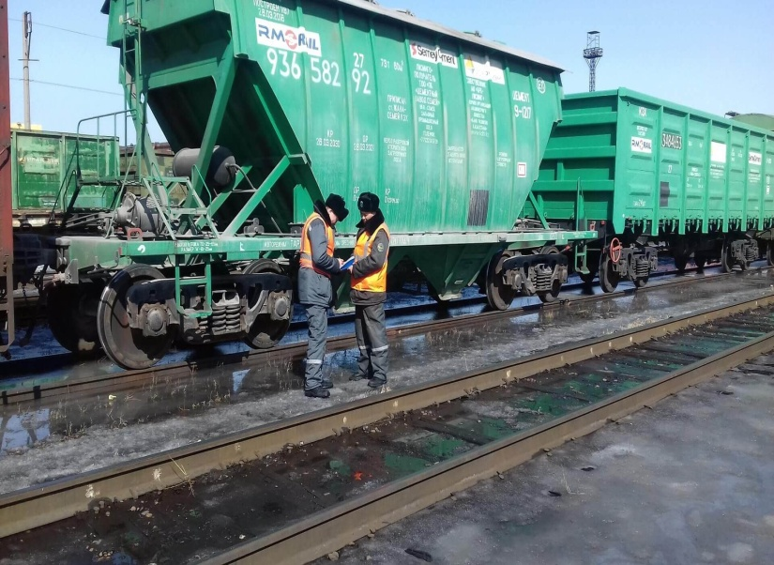
Необходимость сопровождения грузов специалистом до пункта назначения в этом случае определяется отправителем.
При приеме радиационных упаковок железная дорога может произвести контрольную дозиметрическую проверку и при обна­ружении несоответствия полученных результатов с данными со­проводительных документов имеет право отказать в приеме их к перевозке.
Выявленные нарушения оформляются актами общей формы. Копии актов направляются в местные и ведомственные органы санитарного надзора, а также грузоотправителю.
Радиационные упаковки при перевозке и хранении должны быть установлены в положение, соответствующее манипуляционным знакам, предусмотренным на таре. Для обеспечения устойчивости они должны быть надежно закреплены грузоотправителем внутри вагона или контейнера.

Slide 5
Перевозка возвратной тары из-под радиоактивных веществ
Порожние транспортные упаковочные комплекты из-под радио­активных веществ должны быть очищены и не иметь «снимаемого» загрязнения радиоактивными веществами на наружных поверх­ностях. Общее радиоактивное загрязнение должно быть при этом в пределах значений, при котором сумма транспортных индексов не превышала бы 50.
Перевозка их осуществляется на общих основаниях без ограни­чения.
Внутри защитного контейнера не должно быть материалов, за­грязненных радиоактивными веществами (вскрытых ампул или пеналов, ваты и т.п.), а мощность эквивалентной дозы излучения на расстоянии 0,1 м от наружной поверхности контейнера не должна превышать 1 мкЗв/ч (0,1 мбэр/ч).
Контейнер должен быть закрыт, опломбирован грузоотправи­телем и помешен в наружную упаковку без знаков радиационной опасности.
Отправитель порожней тары в накладной в графе «Наименование груза» указывает «Тара из-под радиоактивного вещества очищена и безопасна». Кроме того, он обязан приложить к накладной сер­тификат по форме, установленной «Правилами безопасности при транспортировании радиоактивных веществ» (ПБТРВ-73).

Slide 6
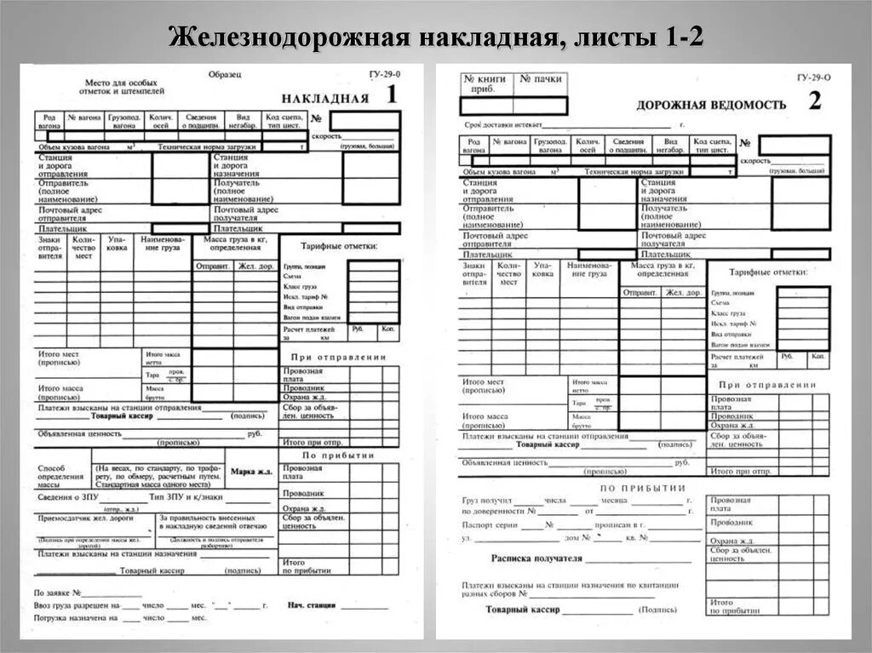
Особенности оформления перевозочных документов.
Отметки в натурном листе
В накладной в графе «Наименование груза» отправитель должен указать «Радиоактивное вещество», название радиоактивного ве­щества, транспортную категорию упаковки, транспортный индекс и активность вещества в бекерелях (кюри).
В верхней части накладной отправитель обязан поставить красный штемпель «Радиоактивно» и, если радиационный груз обладает другими видами опасности, штемпеля о дополнительных видах опасности. Эти штемпеля работники станции переносят в вагонный лист.
О наличии в составе поезда вагонов с радиационными упаков­ками в натурном листе делается отметка «Радиоактивно».

Slide 7
Порядок приема, погрузки, выгрузки РМ на станциях
Радиационные грузы завозятся:
на железнодорожную станцию, где имеются специальные склады для хранения радиационных упаковок, за 24 ч до отправ­ления;
на железнодорожные станции, где радиационные упаковки хранятся на общих складах, за 6 ч до отправления в дневное время и за 12 ч при отправлении с 9 до 11ч следующего дня (по местному времени).
Погрузка, выгрузка упаковок III транспортной категории 4-й группы опасности, перевозимых на условиях «исключительного использования», производится только погрузочно-разгрузочными механизмами и только силами грузовладельцев.
Радиационные упаковки размещаются и экранируются грузоот­правителем так, чтобы мощность эквивалентной дозы излучения в любой точке внешней поверхности вагона и контейнера не пре­вышала 2 мЗв/ч (200 мбэр/ч), а на расстоянии 2 м от этой поверх­ности — 0,1 мЗв/ч (10 мбэр/ч).
Вагоны, полностью загруженные радиационными упаковками, не должны находиться в составе поезда рядом с пассажирскими вагонами, с грузовыми вагонами с людьми, с вагонами, имеющими тормозную площадку или загруженными опасными грузами, в том числе ядовитыми или взрывоопасными.

Slide 8
Грузоотправитель обязан в день сдачи груза к перевозке сооб­щить грузополучателю телеграфом об отправленных в его адрес радиационных упаковках следующие сведения: наименование груза, количество мест, массу радиационных упаковок, дату отправления, номер отправки и вагона (контейнера).
Грузополучатель обязан следить за поступлением отправленных в его адрес радиационных упаковок и в случае их неприбытия в установленный срок предъявляет к железной дороге требования о розыске и доставке радиационных упаковок по назначению.
Железнодорожная станция назначения должна сообщить о слу­чившемся органам внутренних дел и санитарного надзора на транс­порте, грузоотправителю и обеспечить розыск радиационных упа­ковок по заявлению грузополучателя с представлением документов согласно правилам перевозок грузов; при отсутствии у грузополу­чателя указанных документов — по телеграмме грузоотправителя.

Slide 9
Железнодорожная станция назначения по прибытии радиаци­онных упаковок должна в соответствии с действующими правилами перевозок грузов немедленно уведомить получателя. Последний обязан в течение 12 ч с момента прибытия вывезти их со станции независимо от состояния упаковки. При несвоевременном полу­чении грузополучателем радиационных упаковок в пунктах назна­чения и задержке их вывоза железная дорога должна обратиться в органы внутренних дел на транспорте для принятия мер по при­нудительному вывозу этих упаковок.
Если грузополучателя, указанного в накладной, не окажется в пункте назначения, то грузоотправитель в течение одних суток после получения от железной дороги соответствующего уведом­ления обязан решить вопрос о передаче (переадресовке) груза другому потребителю.
В случае обнаружения нарушения пломбы или повреждения радиационной упаковки составляется акт обшей формы (ГУ-23ВЦ) без вскры­тия упаковки и проверки ее содержимого и немедленно извещается грузоотправитель, санэпидстанция отделения дороги и местные органы санитарного надзора и Министерства внутренних дел. Вскрывают и проверяют упаковки в таких случаях только у полу­чателя.

Slide 10
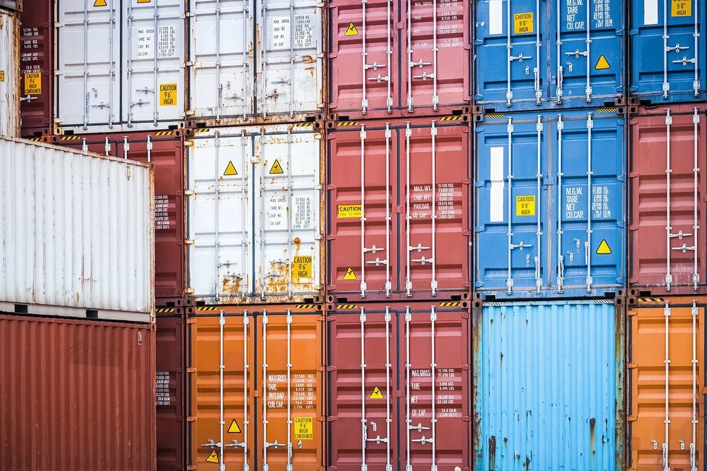
Условия временного хранения радиационных грузов на станции
На железнодорожных станциях, постоянно принимающих и отправляющих радиационные грузы, а также осуществляющих их временное хранение, должны быть выделены и огорожены специальные места площадью не менее 10 кв. м на складах общего пользования. Ограждение выделенного места должно быть выполнено из кирпича или бетона и иметь высоту не менее 2 м. На стену наносится знак радиационной опасности.
Доступ посторонних лиц на эту часть склада запрещается.

Slide 11
Место хранения радиационных грузов выбирается комиссией в составе главного инженера Дорожного центра организации работы железнодорожных станций (председатель комиссии), начальника отдела грузовой и коммерческой работы, начальника железнодорожной станции, представителей: дорожного транспортно-экспедиционного предприятия, производственного участка или механизированной дистанции погрузочно-разгрузочных работ, пожарной охраны дороги, Дорожной санитарно-эпидемиологической станции (ДорСЭС), Государственного пожарного надзора и органов внутренних дел на транспорте.
Отведенные места должны быть оборудованы в соответствии с «Нормами радиационной безопасности» (НРБ-76) и «Основными санитарными правилами работы с радиоактивными веществами и другими источниками ионизирующих излучений» (ОСП-72/80).
Комиссия составляет акт приемки, в котором указываются условия хранения радиационных грузов, характер работ, которые разрешается проводить на территории склада с радиоактивными веществами. На основании акта приемки ДорСЭС оформляет санитарный паспорт, являющийся разрешением на право хранения радиационных грузов, сроком на три года. Копия санитарного паспорта направляется для регистрации в органы внутренних дел.

Slide 12
Радиационные упаковки I, II и III транспортных категорий допускается временно хранить на складах вместе с другими грузами при соблюдении следующих условий:
— радиационные упаковки одновременно могут храниться в таком количестве, при котором сумма транспортных индексов не превышает 50;
— места для хранения радиационных упаковок должны быть расположены на расстоянии, указанном в приложении 18 к «Правилам перевозок опасных грузов по железным дорогам», от грузов с непроявленными кино-, фото- и рентгеновскими пленками и пластинками, а также от багажа;
— доза излучения на наружных поверхностях склада, где хранятся радиационные упаковки, не должна превышать 3 мкЗв/ч (0,3 мбэр/ч).
Мощность эквивалентной дозы за пределами станции не должна превышать фона данной местности более чем на 0,3 мкЗв/ч (0,03 мбэр/ч).
Мощность дозы излучения контролируют работники ДорСЭС.
На железнодорожных станциях, эпизодически принимающих и отправляющих радиационные грузы, временное хранение по¬
следних допускается на общих складах при соблюдении указанных требований.
Упаковки III транспортной категории (4-я группа опасности), транспортируемые на условиях «исключительного использования», хранить на территории железнодорожной станции запрещается.
Для обеспечения контроля за продолжительностью и условиями хранения радиационных грузов необходимо вести отдельную книгу выгрузки (форма ГУ-44).

Slide 13
10.Радиометрическая проверка выгруженных вагонов и дезактивация
После выгрузки вагона или универсальных контейнеров, груженных только радиационными грузами, грузополучатель обязан произвести радиометрическую проверку вагонов и контейнеров (не должно быть «снимаемого» загрязнения радиоактивными веществами) и снять знаки радиационной опасности. В случае обнаружения загрязнения, превышающего допускаемые уровни, должна быть произведена дезактивация.
Об отсутствии «снимаемого» загрязнения на вагонах и контейнерах грузополучатель должен выдать железнодорожной станции справку. До момента выдачи справки вагоны остаются на простое у грузополучателя.
Дезактивация вагонов выполняется силами и средствами грузополучателя под контролем представителей линейных органов санитарного надзора на железнодорожном транспорте. Расходы, связанные с дезактивацией вагонов и их простоем по этой причине, предъявляются в установленном порядке организации, по вине которой произошло загрязнение.

Slide 14
Спасибо за внимание!

